Slide 1

BÀI 27
THAM SỐ CỦA HÀM

Slide 2

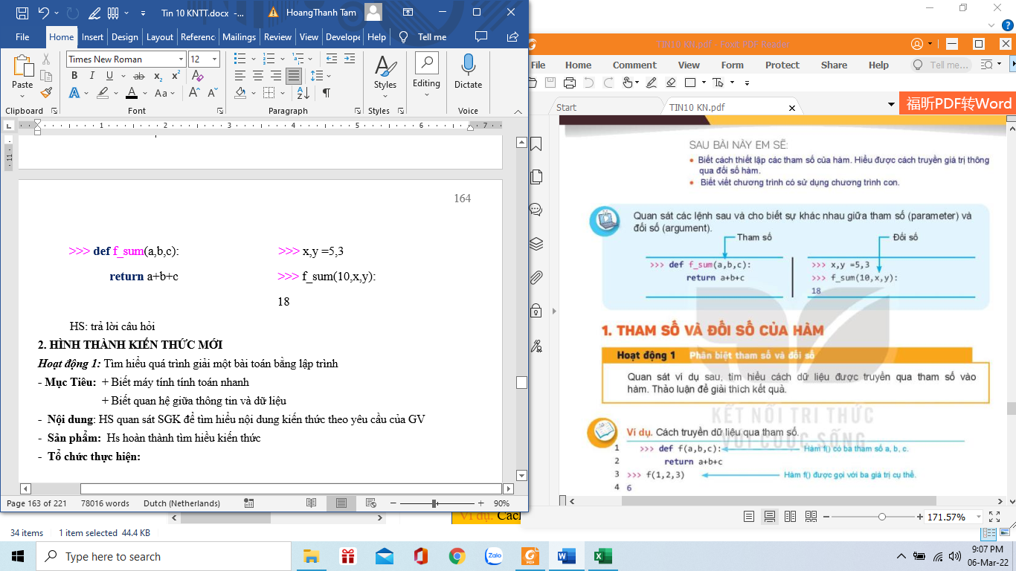

Slide 3
1. THAM SỐ VÀ ĐỐI SỐ CỦA HÀM
Ví dụ. Cách truyền dữ liệu qua tham số
1 >>> def f(a,b,c): # Hàm f() có 3 tham số a, b, c
2 return a+b+c
3 >>> f(1,2,3) # Hàm f() được gọi với ba giá trị cụ thể
4 6

Slide 4
5 >>> x,y,z = 10,20,5
6 >>> f(x,y,z) # Hàm f() được gọi với ba biến đã có giá trị
7 35
8 >>> f(a,b,c) # bị lỗi vì các tham số được truyền vào chưa có giá trị
9 Traceback (most recent call last):
10 File “<pyshell#6>”, line 1, in <module>
11 f(a,b,c)
12 NameError: name ‘a’ is not defined
13 >>>

Slide 5
Ghi nhớ:
Tham số của hàm được định nghĩa khi khai báo hàm và được dùng như biến trong định nghĩa hàm.
Đối số là giá trị được truyền vào khi gọi hàm. Khi gọi hàm, các tham số (parameter) sẽ được truyền bằng giá trị thông qua đối số (argument) của hàm, số lượng giá trị được truyền vào hàm bằng với số tham số trong khai báo của hàm.

Slide 6

Một hàm khi khai báo có một tham số, nhưng khi gọi hàm có thể có hai đối số được không ?
Giả sử hàm f có hai tham số x, y khi khai báo, hàm sẽ trả lại giá trị x + 2y. Lời gọi hàm f(10,a) có lỗi hay không?

Slide 7
Bài toán đưa ra là viết chương trình chính yêu cầu nhập số tự nhiên n từ bàn phím và in các số nguyên tố nhỏ hơn hoặc bằng n ra màn hình. Trong phần thực hành của Bài 26 em đã biết hàm prime(n) kiểm tra số n có là số nguyên tố.
Em sẽ viết chương trình giải bài toán này như thế nào?

Slide 8
2. CÁCH SỬ DỤNG CHƯƠNG TRÌNH CON
Ví dụ 1. Việc kiểm tra một số có là số nguyên tố được lặp đi lặp lại từ 1 đến n và do đó nên sử dụng hàm prime(n) để kiểm tra sẽ giúp chương trình cấu trúc rõ ràng và dễ hiểu hơn.
Chương trình hoàn chỉnh giải bài toán trên có thể được viết như sau:

Slide 9
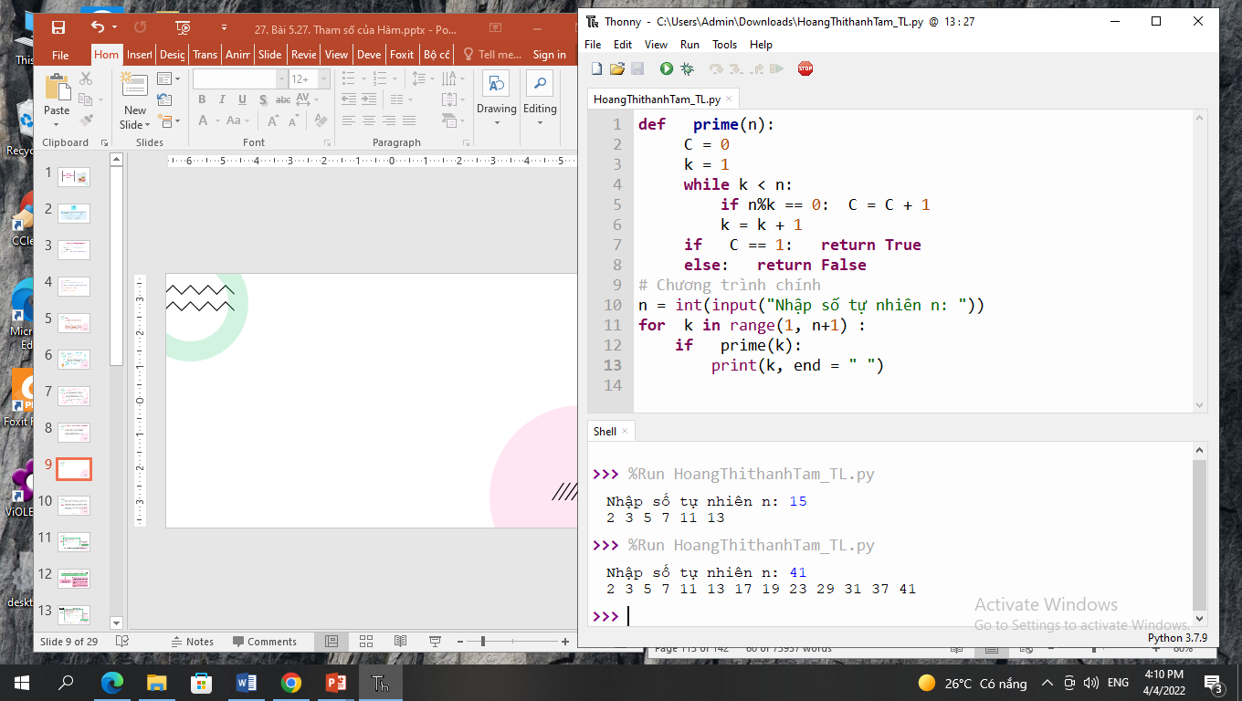

Slide 10
Ví dụ 2. Chương trình sử dụng chương trình con.
Cho trước hai dãy số B, C, chương trình chính cần tính tổng các số hạng dương của mỗi dãy này. Chúng ta sẽ thiết lập hàm tongduong(A) để tính tổng các số hạng lớn hơn của một dãy A. Chương trình chính sẽ gọi hàm tongduong(A)
Chương trình có thể như sau:

Slide 11
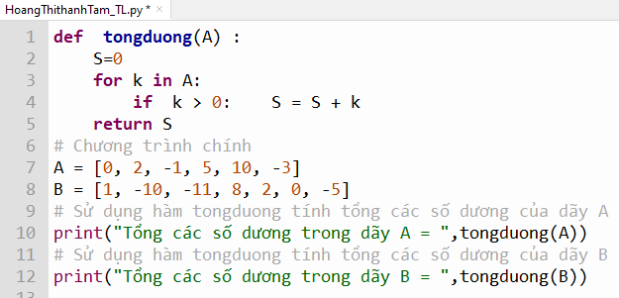
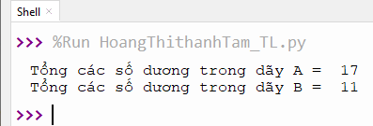

Slide 12
Tóm lại:
Sử dụng chương trình con có thể giúp phân chia việc giải một bài toán lớn thành giải quyết các bài toán nhỏ và phát huy được tinh thần làm việc nhóm. Chương trình chính có cấu trúc rõ ràng, dễ hiểu hơn; Nếu cần hiệu chỉnh, phát triển và nâng cấp cũng thuận tiện hơn.

Slide 13

1. Sử dụng hàm prime, em hãy viết chương trình in ra các số nguyên tố trong khoảng từ m đến n, với m, n là hai số tự nhiên và 1 < m < n
2. Em hãy nêu một công việc/bài toán nào đó mà có thể sử dụng hàm để giải

Slide 14

Viết chương trình chính yêu cầu nhập số tự nhiên n từ bàn phím và in các số nguyên tố nhỏ hơn hoặc bằng n ra màn hình. Trong phần thực hành của Bài 26 em đã biết hàm prime(n) kiểm tra số n có là số nguyên tố.
Em sẽ viết chương trình giải bài toán này như thế nào?

Slide 15
3. THỰC HÀNH
Truyển giá trị cho đối số của hàm
Nhiệm vụ 1. Thiết lập hàm f_sum(A, b) có chức năng tính tổng các số của danh sách A theo quy định sau:
- Nếu b = 0 thì tính tổng các số của danh sách A
- Nếu b khác 0 thì chỉ tính tổng các số dương của A
Hướng dẫn. Chương trình luôn kiểm tra giá trị của đối số b khi tính tổng các số của danh sách A
Chương trình có thể như sau:

Slide 16


Slide 17
Nhiệm vụ 2. Thiết lập hàm f_dem(msg, sep) có chức năng đếm số từ của một xâu msg với kí tự tách từ là sep
Ví dụ:
f_dem(“Mùa thu lịch sử”, “ ”)
# trả lại giá trị 4
f_dem(“Mùa thu lịch sử”, “ . ”)
# trả lại giá trị 1
Hướng dẫn. Để tách xâu msg thành các từ, ta dùng lệnh split(). Tham số sep chính là tham số của lệnh split().
Chương trình có thể như sau:

Slide 18
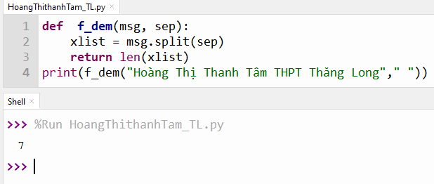

Slide 19
Nhiệm vụ 3. Thiết lập hàm merge_str(s1, s2) với s1, s2 là hai xâu cần gộp .
Hàm này sẽ gộp hai xâu s1, s2 theo cách, lấy lần lượt kí tự s1, s2 đưa vào xâu kết quả. Nếu có một xâu hết kí tự thì đưa phần còn lại của xâu dài hơn vào xâu kết quả. Ví dụ nếu s1 = “1111”, s2 = “0000”, thì xâu kết quả là “10101010”
Hướng dẫn. Gọi S là xâu kết quả trước và sau khi gộp hai xâu s1 và s2, chương trình có thể như sau:

Slide 20
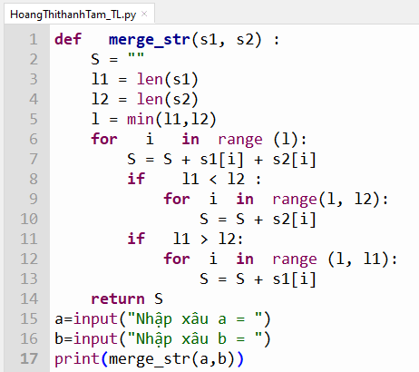
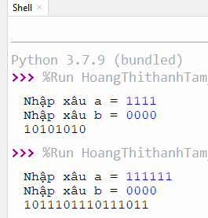

Slide 21
LUYỆN TẬP
Thiết lập hàm power(a, b, c) với a, b, b là số nguyên. Hàm trả lại giá trị (a+b)^{c}
Thiết lập hàm change() có hai tham số là xâu ho_ten và số c. Hàm sẽ trả lại xâu kí tự ho_ten là chữ in hoa nếu c = 0. Nếu tham số c khác 0 thì hàm trả lại xâu ho_ten là chữ in thường.
Viết chương trình thực hiện. Nhập hai số tự nhiên từ bàn phím, hai số cách nhau bởi dấu phẩy, in ra ước chung lớn nhất (UCLN) của hai số.
Viết chương trình thực hiên. Nhập n số tự nhiên từ bàn phím, hai số cách nhau bởi dấu cách. Tính và in ra tổng của các số này.

Slide 22
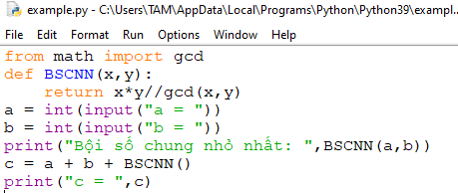
BÀI TẬP
Bài 1. Với hàm BSCNN được xây dựng ở chương trình sau đây (Hình 8), trong những dòng lệnh có sử dụng hàm BSCNN, dòng lệnh nào đúng, dòng lệnh nào sai và tại sao?
Hình 8. Chương trình về hàm bội số chung nhỏ nhất

Slide 23
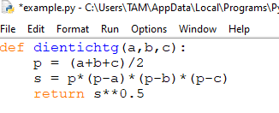
BÀI TẬP
Bài 2. Chương trình ở (Hình 9), xây dựng một hàm tính diện tích một tam giác bằng công thức Heron theo ba cạnh của tam giác. Em hãy hoàn thiện chương trình bằng lời gọi hàm thích hợp để đưa ra màn hình kết quả diện tích của tam giác có ba cạnh là 3, 4, 5
Hình 9. Chương trình tính diện tích tam giác

Slide 24
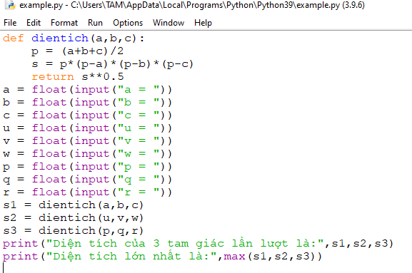
BÀI TẬP
Bài 3. Sử dụng kết quả của Bài 2 phần Luyện tập, em hãy viết chương trình giải bài toán ở Hoạt động 1

Slide 25
BÀI TẬP
Bài 4. Trong các câu sau đây, những câu nào đúng?
Sử dụng chương trình con sẽ làm chương trình dễ hiểu, dễ tìm lỗi hơn
Hàm chỉ được gọi một lần duy nhất ở chương trình chính
Hàm luôn trả một giá trị qua tên của hàm
Python chỉ cho phép chương trình gọi một hàm xây dựng sẵn trong các thư viện của Python
Khai báo hàm trong Python luôn có danh sách tham số

Slide 26

THANK YOU
PRESENTER NAME
EMAIL
WEBSITE

Slide 27

TOPIC ONE
SUBTITLE

